Slide 1
我给小树浇浇水
我给小树浇浇水
(幼儿园植树节活动方案)

Slide 2
https://www.ypppt.com/
目 录Contents
01
02
03
活动介绍
活动准备
活动流程

Slide 3
PART 01
活动介绍

Slide 4
活动背景
早春三月，草长鹰飞间，冬天的寒意还未褪尽，春天带着绿色的气息向我们走来，春风吹绿了枝头上的嫩芽，吹绿了地上的小草，也吹动了幼儿园孩子们的热情。
为了在孩子们的心里播撒下绿色的希望，让他们在保护自然中亲身体验劳动的乐趣，感受美化环境的意义，获得更多亲近春天的快乐体验，幼儿园于3月11日组织全园的小朋友进行了一次以“我为小树浇浇水”为主题的护绿活动

Slide 5
活动时间
3月11日上午9:30——11:00
活动场地
中心花园
活动形式
认领小树，挂上祈愿卡，给小树浇水。

Slide 6
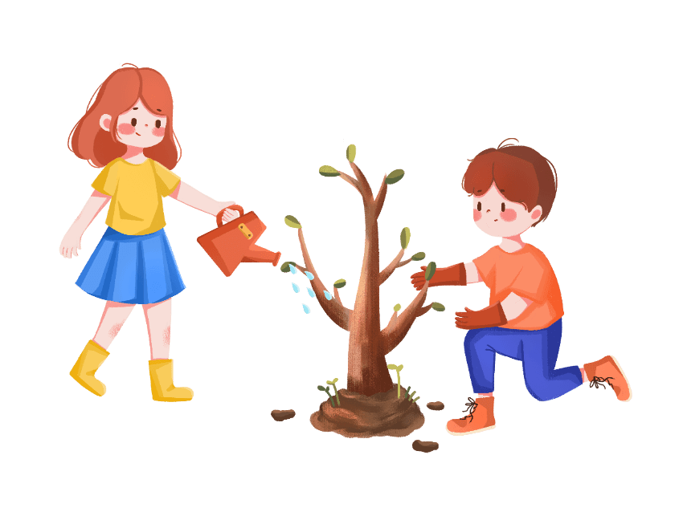
活动目标
保护环境
从小爱护花木、保护环境，知道了小树、花草是我们人类的朋友
学习合作
能够愉快的参加活动，在活动中遵守规则，学习与他人合作。
责任感
感受大自然、周围环境的美好，初步建立保护环境的责任感。

Slide 7
PART 02
活动准备

Slide 8
3月9日带领级部主班教师勘测活动路线，挖掘路途中的教育资源，并进行绿化场地的划分和调查水源。
01
02
3月10下午通知家长给幼儿穿一双可防水的运动鞋
Notes:
https://www.ypppt.com/

Slide 9
本周区域中幼儿制作护树卡、祈愿卡、爱心卡，把对小树的祝福以画的方式表现出来，并塑封。
03
04
向家长发出倡议，帮助幼儿了解树木和人类的关系，植树的意义。

Slide 10
05
各班自备大水桶一个，
小水桶幼儿人手一个。
各项人员安排：主持人—韩XX 摄像—梁X，照相—班内保育老师，提水—两名男教师。
06

Slide 11
保育教师随身携带创可贴和纱布等医疗用品，以备应急处理，教师每人携带卫生纸 。
07

Slide 12
PART 03
活动流程

Slide 13
你知道三月十二日是什么节吗？
（植树节） 你认识哪些树木？
——引导幼儿说各种树木的名称
你知道树木有什么作用吗？
——告诉幼儿树木可以制作家具、打门窗、结水果；还可以美化环境，净化空气

Slide 14
第1项
“绿色小卫士”
进场活动
要求班级分四列纵队，面朝旗杆按照班级顺序从西往东依次站好
第2项
把这一天定为植树节，一是为了纪念一贯重视和倡导植树造林的孙中山先生（3月12日是孙中山先生逝世纪念日。另外，3月12日刚好是惊蛰之后，春分之前，对全国来说，这时候植树是最适宜的
讲解植树节的来历，活动开始

Slide 15
第3项
主持人
讲解
主持人给小朋友介绍种树的意义，讲解护绿爱树的重要性。
第5项
第4项
活动开始
分大中小级部进行植树节活动
发出倡议
各级部长向大家发出倡议：“爱护小树，从我做起，从现在做起……”。

Slide 16
01
教师带领幼儿进入浇水区域，负责教师给幼儿讲解活动顺序和活动要求。提醒幼儿在植树过程中注意同伴间的分工与合作，并进行安全教育。
02
活动顺序：到达绿化场地——为小树祈愿祝福赠送
护树卡——给小树浇水——和小树合影。
03
在班级绿化场地内活动，不要擅自离开集体
04
认领小树，教师带领幼儿把“护树卡”“ 爱心卡”
“祈愿卡”挂在树上，和大树拥抱、与小树牵手。

Slide 17
水要少装一点，因为小树水喝多了，也要生病的。
01
04
和小树合影留念。
取水时不能拥挤，要按照先后顺序
02
05
捡拾垃圾、整理工具
提水和返回的路线要明确，
以免孩子冲撞
03
06
评选“绿色小卫士”。

Slide 18
风险
如果当天出现降雨情况，就提前通知志愿者们取消当天活动并推迟至次日
预测

Slide 19
我给小树浇浇水
我给小树浇浇水
(幼儿园植树节活动方案)
节日PPT模板 http://www.ypppt.com/jieri/

Slide 20
更多精品PPT资源尽在—优品PPT！
www.ypppt.com
PPT模板下载：www.ypppt.com/moban/ 节日PPT模板：www.ypppt.com/jieri/
PPT背景图片：www.ypppt.com/beijing/ PPT图表下载：www.ypppt.com/tubiao/
PPT素材下载： www.ypppt.com/sucai/ PPT教程下载：www.ypppt.com/jiaocheng/
字体下载：www.ypppt.com/ziti/ 绘本故事PPT：www.ypppt.com/gushi/
PPT课件：www.ypppt.com/kejian/
Notes:
模板来自于 优品PPT https://www.ypppt.com/

